Slide 1
Анализ уязвимости сетевых данных посредством MITM атаки

Slide 2
Атака посредника
Атака посредника или атака «человек посередине» (англ. Man in the middle (MITM)) — вид атаки в криптографии, когда злоумышленник перехватывает и подменяет сообщения, которыми обмениваются корреспонденты, причём ни один из последних не догадывается о его присутствии в канале.

Slide 3
Принцип атаки
Предположим, объект A планирует передать объекту B некую информацию. Объект C обладает знаниями о структуре и свойствах используемого метода передачи данных, а также о факте планируемой передачи собственно информации, которую С планирует перехватить. Для совершения атаки С «представляется» объекту А как В, а объекту В — как А. Объект А, ошибочно полагая, что он направляет информацию В, посылает её объекту С. Объект С, получив информацию, и совершив с ней некоторые действия (например, скопировав или модифицировав в своих целях) пересылает данные собственно получателю — В; объект В, в свою очередь, считает, что информация была получена им напрямую от А.

Slide 4
Пример атаки
1. Алиса отправляет Бобу сообщение, которое перехватывает Мэлори:
Алиса "Привет, Боб, это Алиса. Пришли мне свой открытый ключ." → Мэлори Боб
2. Мэлори пересылает сообщение Бобу; Боб не может догадаться, что это сообщение не от Алисы:
  Алиса Мэлори "Привет, Боб, это Алиса. Пришли мне свой открытый ключ." → Боб
3. Боб посылает свой ключ:
Алиса Мэлори ← [ключ Боба] Боб
4. Мэлори подменяет ключ Боба своим и пересылает сообщение Алисе:
    Алиса ← [ключ Мэлори] Мэлори Боб
5. Алиса шифрует сообщение ключом Мэлори, считая что это ключ Боба, и только он может расшифровать его:
  Алиса "Встречаемся на автобусной остановке!" [зашифровано ключом Мэлори] → Мэлори Боб
6. Мэлори расшифровывает сообщение, читает его, модифицирует его, шифрует ключом Боба и отправляет его:
  Алиса Мэлори "Жди меня у входа в музей в 18:00." [зашифровано ключом Боба] → Боб
7. Боб считает, что это сообщение Алисы.
Этот пример демонстрирует необходимость использования методов для подтверждения того, что обе стороны используют правильные открытые ключи, то есть что у стороны А открытый ключ стороны Б, а у стороны Б открытый ключ стороны А. В противном случае, канал может быть подвержен атаке «человек посередине».

Slide 5
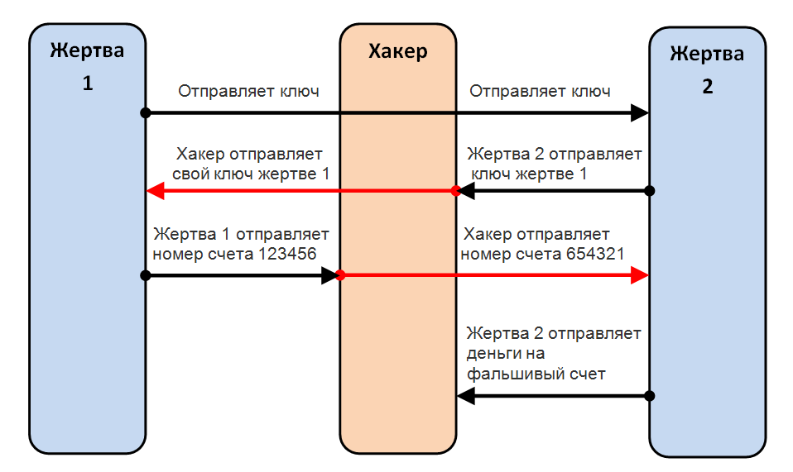
Пример атаки

Slide 6
Сценарии атаки
Обмен открытыми ключами
Атаки «человек посередине» представляют угрозу для систем, совершающих финансовые операции через интернет — например, электронный бизнес, интернет-банкинг, платёжный шлюз. Применяя данный вид атаки, злоумышленник может получить доступ к учетной записи пользователя и совершать всевозможные финансовые махинации.
В случае системы с открытым ключом, криптоаналитик может перехватить сообщения обмена открытыми ключами между клиентом и сервером и изменить их, как в примере выше. Для того, чтобы оставаться незамеченным, криптоаналитик должен перехватывать все сообщения между клиентом и сервером и шифровать и расшифровывать их соответствующими ключами. Такие действия могут показаться слишком сложными для проведения атаки, однако они представляют реальную угрозу для небезопасных сетей (например, интернет и беспроводные сети).

Slide 7
Внедрение вредоносного кода
Внедрение кода в атаке «человек посередине» главным образом применяется для захвата уже авторизованной сессии, выполнения собственных команд на сервере и отправки ложных ответов клиенту.
Атака «человек посередине» позволяет криптоаналитику вставлять свой код в электронные письма, SQL выражения и веб-страницы (то есть позволяет осуществлять SQL-инъекции, HTML/script-инъекции или XSS-атаки), и даже модифицировать загружаемые пользователем бинарные файлы для того, чтобы получить доступ к учетной записи пользователя или изменить поведение программы, загруженной пользователем из интернета.

Slide 8
Распространенные уязвимости
Наиболее распространенные средства коммуникаций этой группы — это социальная сеть, публичный сервис электронной почты и система мгновенного обмена сообщениями. Владелец ресурса, обеспечивающего сервис коммуникаций имеет полный контроль над информацией, которой обмениваются корреспонденты и, по своему усмотрению, в любой момент времени беспрепятственно может осуществить атаку.

Slide 9
Спасёт ли шифрование?
Если клиент и сервер общаются по HTTPS — протоколу, поддерживающему шифрование — тоже может быть проведена атака «человек посередине». При таком виде соединения используется TLS или SSL для шифрования запросов, что, казалось бы, делает канал защищённым от сниффинга и MITM-атак. Но, атакующий может для каждого TCP-соединения создать две независимые SSL-сессии. Клиент устанавливает SSL-соединение с атакующим, тот в свою очередь создает соединение с сервером.
Таким образом, HTTPS протокол нельзя считать защищенным от MITM-атак у рядовых пользователей.

Slide 10
Защита
Одним из способов защиты от такой атаки является использование стойкого шифрования между клиентом и сервером. В таком случае сервер может идентифицировать себя посредством предоставления цифрового сертификата, после чего между пользователем и сервером устанавливается шифрованный канал для обмена конфиденциальными данными.
Другим вариантом защиты от некоторых видов MITM-атак является полный отказ от использования открытых Wi-Fi-сетей для работы с личными данными. Хорошую защиту дают некоторые плагины для браузеров. Например, HTTPS Everywhere или ForceTLS, которые самостоятельно устанавливают защищенное соединение всякий раз, когда эта опция доступна на стороне сервера.
***Как бы то ни было, все способы защиты имеют определенные ограничения. Кстати, не стоит забывать и об уже проведенных с целью демонстрации возможностей атаках, таких как SSLStrip или SSLSniff, которые легко сведут на нет безопасность SSL-соединения.

Slide 11
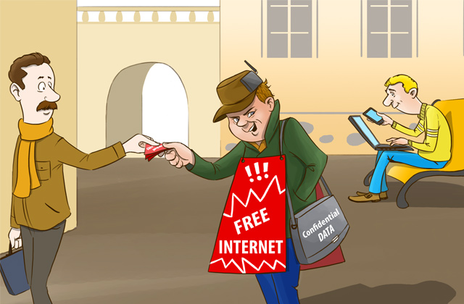
Советы
Бесплатный выход в Интернет не всегда плюс – 89% открытых Wi-Fi-подключений являются небезопасными: информация, передаваемая через них, может стать доступной злоумышленникам.
Как безопасно пользоваться открытыми Wi-Fi-сетями?
отключать Wi-Fi на своих мобильных устройствах, если не нужен доступ в интернет
стараться использовать защищенный доступ в Интернет (в отелях, библиотеках и т.д.)
не совершать онлайн-покупки в открытых Wi-Fi-сетях
не пользоваться онлайн-банкингом в открытых Wi-Fi-сетях
не выходить в социальные сети и не проверять электронную почту, используя открытые соединения

Slide 12
Спасибо за внимание!

